Slide 1
La religión en Grecia y Roma.

Slide 2
Introducción
Los griegos y romanos eran politeístas.
Los dioses y diosas y los mitos nos ayudan a entender la sociedad griega y romana, ya que son un reflejo de la misma.
Homero y Hesíodo son los principales literatos para conocer la mitología griega.
Son dioses y diosas antropomórficos, es decir, tienen forma y pasiones humanas. No obstante, están dotados de una areté, es decir, una virtud superior.

Slide 3
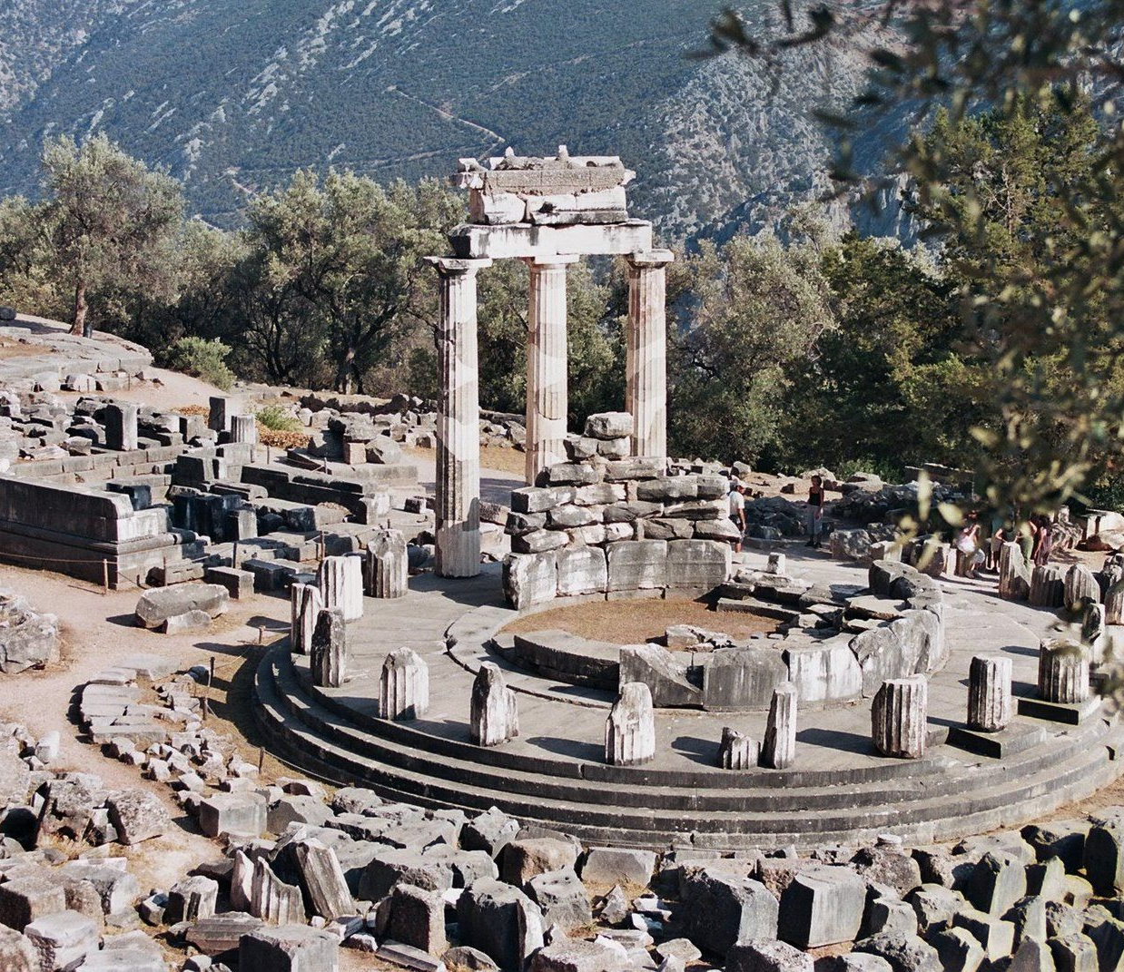
El culto en Grecia
Los actos religiosos o de culto tenían lugar en santuarios, construidos en lugares sagrados.
Estos santuarios se consideraban propiedad del dios o diosa y constaban del templo y el altar.

Slide 4
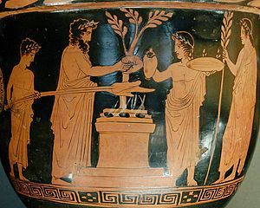
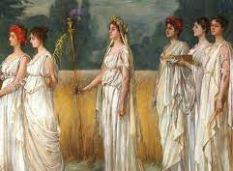
El culto en Grecia
El culto público era realizado por sacerdotes y sacerdotisas y el culto privado era dirigido por el padre de la familia.

Slide 5
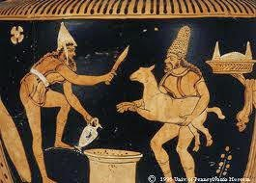
El sacrificio
Era el momento más importante del ritual, en el que las personas se comunicaban con la divinidad.
El rito constaba de tres partes:
Preparación: una procesión acompañaba a la víctima hacia el altar donde iba a tener lugar el sacrificio.
Purificación: los sacrificantes se lavaban las manos y se rociaba a la víctima con agua. Tras invocar a la divinidad correspondiente el sacerdote cortaba un mechón de pelo de la víctima y lo echaba al fuego.
Sacrificio: se degüella a la víctima. La sangre se recogía en un cuenco y se esparcía por el altar.
Banquete ritual: se descuartiza el animal y se dejan unos trozos sobre el altar, destinados al consumo por parte de los dioses. El resto lo consumían en un banquete el sacerdote y los fieles.
En los sacrificios a las divinidades infernales, a los héroes y a los dioses marinos se incineraba en un holocausto (completamente quemado).

Slide 6
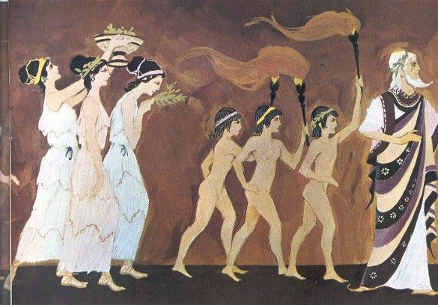
La ofrenda
Había dos tipos de ofrenda: de agradecimiento y de petición o votiva.

Slide 7
La libación, la plegaria y la purificación
La libación consistía en el derramamiento de líquidos (vino, miel, aceite o agua).
La plegaria era un rito que acompañaba a todos los actos del culto. Seguía el siguiente esquema: invocación a la divinidad; elogio de la divinidad; súplica o ruego y, por último, promesa de un voto si la divinidad cumplía los deseos del fiel.
La purificación era necesaria para cualquier relación con los dioses y en todos los rituales. El agua era el principal elemento purificador.
El estado de impureza se adquiría por nacimiento, muerte, asesinato, relaciones sexuales, enfermedad, locura, menstruación, etc.

Slide 8
El culto funerario
Los griegos pensaban que cuando una persona moría, su psique se separaba del cuerpo y era llevada a los infiernos, donde reinaba Hades.
No se creía en una vida después de la muerte.
Aquella alma, cuyo cuerpo no recibía sepultura no encontraba descanso y vagaba como un fantasma causando males.
El rito funerario era el siguiente:
El cuerpo del difunto se lavaba, se vestía y se exponía durante días. Mujeres de la familia o plañideras manifestaban expresiones de dolor. Los parientes masculinos se cortaban el pelo y se echaban ceniza sobre la cabeza en señal de duelo.
El muerto era llevado por un carro tirado de caballos hasta la tumba.
Se celebraba el funeral que tenía tres partes: primero se depositaba en la tumba el ajuar funerario, que incluía una moneda para Caronte; después se celebraraban sacrificios de animales y libaciones y, por último, un banquete funerario.

Slide 9
El culto religioso en Grecia
Todas las polis griegas tenían la misma religión, pero cada polis tenía una divinidad protectora que alzaba un templo en un lugar importante.
También se rendía culto a los héroes.
Las decisiones religiosas eran tomadas en la asamblea o en el consejo de la ciudad.
Todos los ciudadanos tenían la obligación de asistir a los ritos religiosos. No hacerlo podía ser castigado con el destierro o, incluso, con la muerte.
Cada polis tenía sus fiestas aunque había algunas comunes como los cultos mistéricos, que ofrecían a los iniciados una vida eterna.
Entre las fiestas más conocidas se encuentran las Panateneas, que se celebraban en Atenas en honor a Atenea y tenían lugar cada cuatro años. Los misterios de Eleusis era otra fiesta conocida dedicada a Deméter, celebrada en Atenas a comienzos del otoño.

Slide 10
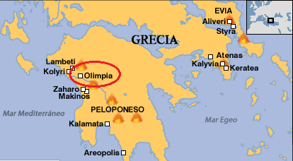
Los Juegos Olímpicos
Los Juegos Olímpicos tienen su origen en ceremonias religiosas. Se piensa que eran competiciones que se hacían para honrar a un difunto o bien ritos de fertilidad o de iniciación.
La primera Olimpiada tuvo lugar en Olimpia en el año 776 a.C. y constaba de una única prueba: una carrera en un estadio.
Tras la victoria de los griegos en las guerras médicas, estas competiciones tuvieron un carácter de unidad de todas las polis griegas. Con la llegada del cristianismo los Juegos Olímpicos quedaron prohibidos.
Los Juegos se celebraban cada cuatro años en verano y duraban cinco o seis días. Varios meses antes, tres mensajeros recorrían las polis griegas anunciando la tregua sagrada, que permitía a los deportistas y espectadores viajar con seguridad a Olimpia. Solo podían participar en los Juegos Olímpicos los hombres libres, hijos legítimos de padres griegos y que no hubiesen cometido ningún delito.

Slide 11
Los Juegos Olímpicos
Los atletas se presentaban un mes antes en Olimpia y eran examinados por los helanódicas (jueces deportivos de carácter religioso), quienes los distribuían en dos categorías: niños y adultos. Durante ese mes entrenaban constantemente y llevaban una alimentación muy cuidada. Cuando se´acercaba el día de los juegos debían realizar el juramento olímpico ante la imagen de Zeus, donde se comprometían a respetar las normas.
Entre los deportes practicados se encontraban: las carreras, el salto, lanzamiento de disco y de jabalina, pentatlón, lucha, boxeo y carreras de carros.
Las competiciones se mezclaban con actos de culto, como la procesión que tenía lugar hasta el altar de Zeus, donde se le ofrecían una serie de ofrendas. El acto religioso más importante era la hecatombe, un sacrificio de cien bueyes.
A los Juegos Olímpicos asistían también muchas personas, no solo espectadores sino también vendedores o personas que ofrecían distintos tipos e espectáculo. Al no haber alojamientos los espectadores dormían a la intemperie.

Slide 12
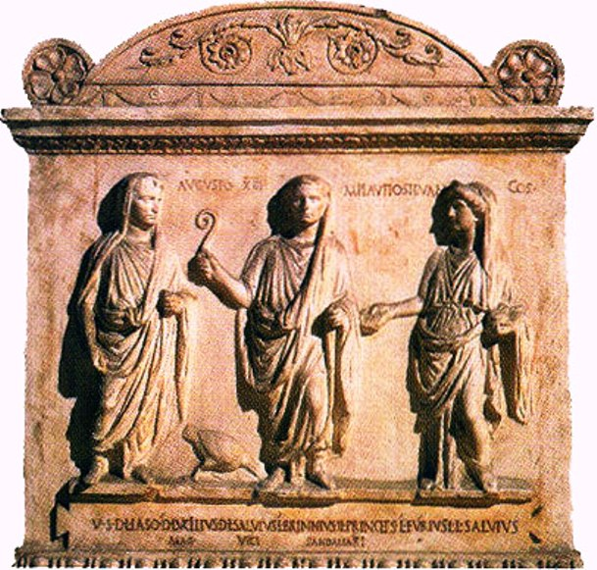
La religión romana
En Roma, como en Grecia se practicaba una religión pública (la religión del Estado, y una religión privada, cuyo culto se llevaba a cabo en la domus.
El culto doméstico era dirigido por el pater familias que ejercía de sacerdote. Los dioses a los que se veneraban eran los lares, los penates y los manes.
Los lares eran los protectores de la familia y los campos.
Los penates eran los proveedores de la despensa.
Los manes representaban a los antepasados.

Slide 13
La religión romana
Los romanos asumieron la mayoría de dioses griegos a los que dieron otros nombres, pero también adoptaron dioses de otros pueblos que fueron conquistando como los etruscos. La importancia de unos sobre otros varió con el tiempo. Por ejemplo, a finales de la República la población empezó a interesarse por los dioses orientales que prometían la inmortalidad.
El culto imperial. El objetivo era lograr una unidad religiosa en todo el Imperio y, consecuentemente, la unidad política. Lo inició el emperador Augusto que combinó los elementos griegos y las tradiciones romanas y se opuso a la difusión de otros cultos extranjeros.
Asimismo, recibió el título de Augusto (santo, venerable); el de pontífex maximus (máximo responsable de la religión del Estado) y Pater Patriae (sacerdote supremo de la familia romana).

Slide 14
Mitología
La importancia de la mitología para dar respuestas a cuestiones existenciales.
La cosmogonía es el conjunto de mitos que explican el origen del universo.
La teogonía es el conjunto de mitos que explican el origen de los dioses.

Slide 15
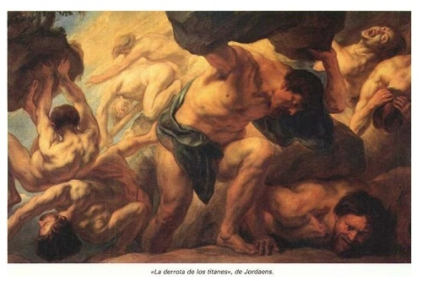
La teogonía
Hesíodo en su obra Teogonía cuenta que al principio solo existía el caos, el vacío. De él surgió Tártaro (el Abismo) y Gea (la Tierra).
Gea engendró sola a las Montañas, al Océano y a Urano, el Cielo. Más adelante, de Urano y Gea nacieron una serie de deidades: los titanes y las titánides, los cíclopes y los hecatónquiros.

Slide 16
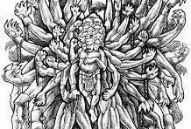
Los cíclopes y hecatónquiros

Slide 17
Urano era un padre tiránico. Una noche en la que Urano dormía con Gea, Saturno o Cronos, el más joven de los titanes, castró a su padre con una hoz que le había proporcionado la propia Gea.
De esta forma Urano quedó destronado, pero no antes de predecir que el propio Cronos sería a su vez destronado por uno de sus hijos.
Para evitar que dicha profecía se cumpliese, Cronos devoraba a cada hijo que tenía con Rea, una titánide. Sin embargo, al nacer Zeus, Rea engañó a su esposo entregándole una piedra envuelta en lugar de al bebé.
Zeus fue criado en la isla de Creta. Cuando se hizo mayor, Zeus regresó y le hizo beber a su padre un líquido con el que vomitó al resto de sus hermanos. Entonces, comenzó la guerra, la Titanomaquía, que enfrentó a Cronos y demás titanes con los dioses: Zeus, Poseidón. Hades, Hera, Deméter, y Hestia. Los dioses fueron ayudados por los cíclopes y los Hecantónquiros.
Tras salir victoriosos, Zeus y sus hermanos encerraron a los titanes en el Tártaro y se repartieron el universo. A Zeus le correspondió el cielo, a Poseidón el mar y a Hades el inframundo.

Slide 19
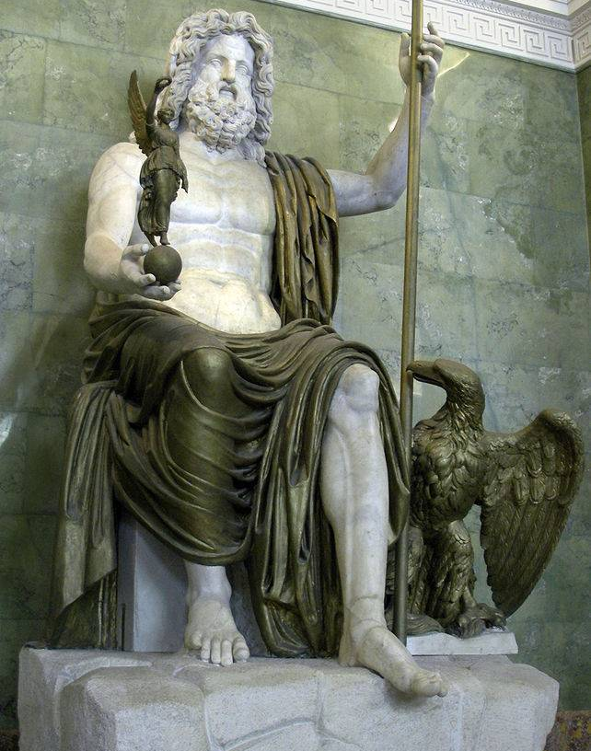
Zeus
Dios del cielo y el rey de los dioses y diosas.
Se le representa en el Olimpo y sus principales atributos son el rayo, el cetro y el águila.

Slide 20
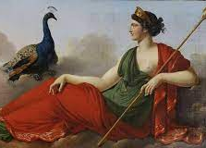
Hera
Esposa y hermana de Zeus.
Juno para los romanos.
Se la representa en un carro tirado por pavos reales y coronada con una diadema.
Es la diosa del matrimonio y la fidelidad.
De la unión de Zeus y Hera nacieron: Ares o Marte (dios de la guerra); Hebe (diosa de la juventud); y Hefesto o Vulcano (dios del fuego).

Slide 21
Amantes de Zeus
Metis; Atenea
Deméter; Perséfone
Leto; Apolo y Artemisa
Maya; Hermes
Mnemosine; las nueve musas
Eurínome; las tres gracias
https://www.youtube.com/watch?v=eu7lANFmvPM

Slide 22
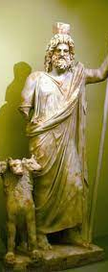
Hades
Dios del inframundo.
Al inframundo iban aquellas almas que habían podido pagar al barquero Caronte para que les cruzase la laguna Estigia. Allí recibían su castigo o recompensa, en función de la vida que hubieran llevado.
Se le suele representar con el bidente y el can Cerbero (perro de tres cabezas).

Slide 23
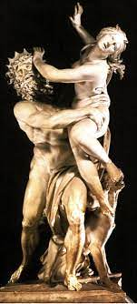
Perséfone
Perséfone es la hija de Deméter y Zeus.
Fue raptada por Hades y conducida al inframundo.
Su madre Deméter al enterarse de lo ocurrido amenazó a Zeus con volver estériles los campos. Ante esta situación Zeus permitió que Perséfone regresara unos meses del año junto a su madre. Deméter feliz por encontrarse con su hija provoca la floración de la tierra. El resto del año Perséfone permanece en el inframundo por lo que la tierra “se apaga”, lo que explica la llegada del otoño y el verano.

Slide 24
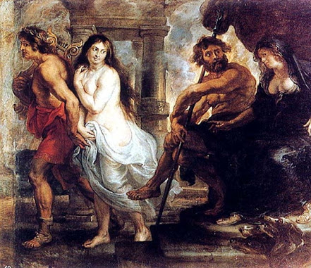
Orfeo y Eurídice
Los mortales no podían abandonar el Hades una vez que entraran. Sin embargo, Orfeo, un poeta y músico, lo consiguió.
Orfeo, perdió a su amada, Eurípide que fue mordida por una víbora. Ante esta situación Orfeo descendió a los infiernos en busca de su amada dispuesto a llevársela. Con su música consiguió dormir al can Cerbero y convencer a Perséfone/Hades para llevarse a su amada.
La condición que se le puso es que no podía mirar atrás durante su trayecto de vuelta al mundo de los vivos. Sin embargo, en un momento dado Orfeo no lo cumplió y perdió a Eurídice para siempre.

Slide 25
Artemisa
Artemisa y Apolo son hermanos mellizos, hijos de Leto y Zeus. Ante una nueva infidelidad de su marido Hera prohibió que se ofreciera a Leto un cobijo donde dar a luz. Solo la isla de Delos, desobedeció las órdenes de Hera y Zeus fijo la isla con cuatro columnas, convirtiéndola así en un lugar seguro para Leto.
Artemisa, Diana para los romanos, es la diosa de la caza por lo que se la representa con un arco y acompañada de una cierva. También es la diosa de los animales salvajes, los nacimientos y la virginidad.
Suele estar rodeadas de un cortejo de ninfas que mantienen el voto de castidad.
Los mortales son el blanco de su ira. Por ejemplo, una vez sorprendió a un cazador que miraba a sus ninfas y como castigo lo convirtió en ciervo y se lo dio a comer a unos perros.
Otro de los mitos en los que es protagonista Artemisa es en el de Calisto y la Osa Mayor.

Slide 26
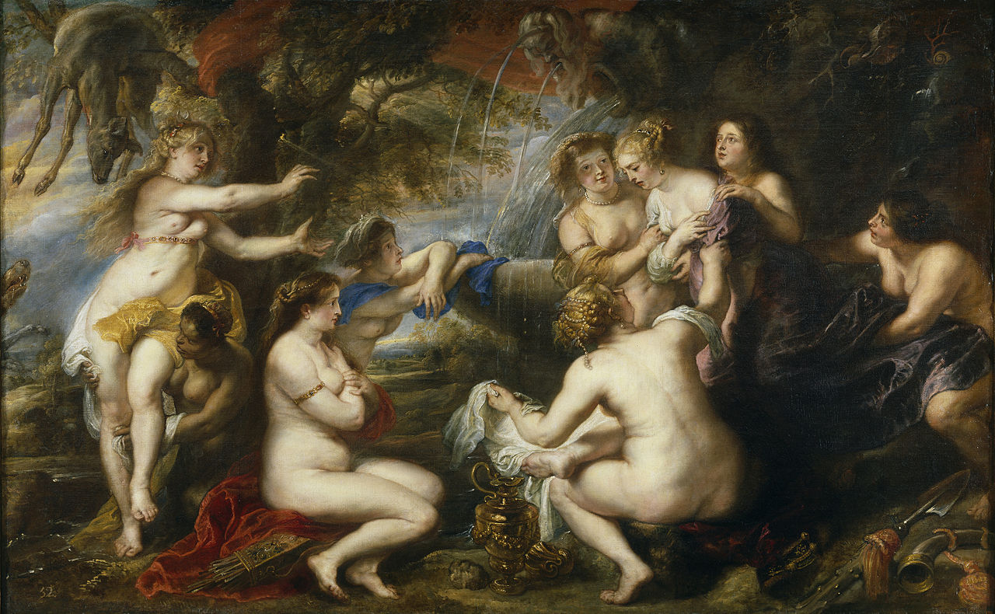
Calisto era una ninfa del cortejo de Artemisa que es engañada por Zeus, quien se convierte en la propia Artemisa para mantener relaciones sexuales con ella.
Calisto quedó embarazada y cuando Artemisa lo descubrió la expulsó de su cortejo.
Zeus preocupado porque su mujer Hera se vengara la convirtió en Osa.

Slide 27
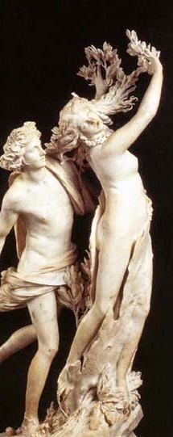
Apolo
Hijo de Leto y Zeus.
Es el dios del sol, la moderación, la música y la medicina. También es el dios de la juventud y la belleza masculina.
Sus atributos son el arco, las flechas, la lira y el laurel.
Uno de sus amores fue Dafne, una ninfa que rechazó constantemente su amor.

Slide 28
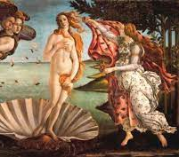
Hefesto y Afrodita
Hefesto es el dios del fuego. Se caracteriza por su fealdad y su cojera.
Afrodita es la diosa de la belleza y el amor. Se la suele representar desnuda y, en ocasiones, acompañada de su hijo Eros o Cupido.
Nació de los genitales de Cronos, arrojados por Zeus al mar.
Afrodita tuvo múltiples amantes: con Hermes, el dios mensajero, concibió a Hermafrodito; con Dionisio a Príapo (dios de la fertilidad) y con Ares a Eros.
Hasta la trampa de su marido también tuvo amantes mortales como Adonis y Eneas.

Slide 29
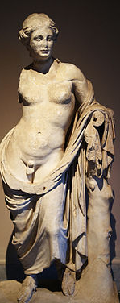
Hermafrodito
Cuando Afrodita tuvo a Hermafrodito, sintiéndose culpable de su adulterio con Hermes lo dejó en el monte Ida, a cargo de las ninfas.
Hermafrodito creció y se convirtió en un joven muy bello. Un día de camino a Halicarnaso se detuvo en un lago, donde se bañó desnudo. El espíritu de aquel lago, Salmacis, al notar su presencia y ver su cuerpo desnudo le atrajo hacia ella, pero Hermafrodito consiguió escapar. Cuando este estaba bebiendo agua, Salmacis, se acercó a él y le pidió a los dioses que jamás los separaran. Los dioses hicieron cumplir su deseo y fusionaron los dos cuerpos.

Slide 30
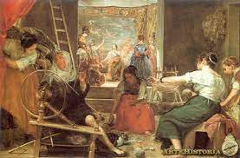
Atenea
Diosa de la sabiduría, las artes y las guerras justas.
Sus atributos son el olivo y la lechuza.
Se la representa armada con casco y lanza.
Aracne y Atenea

Slide 31
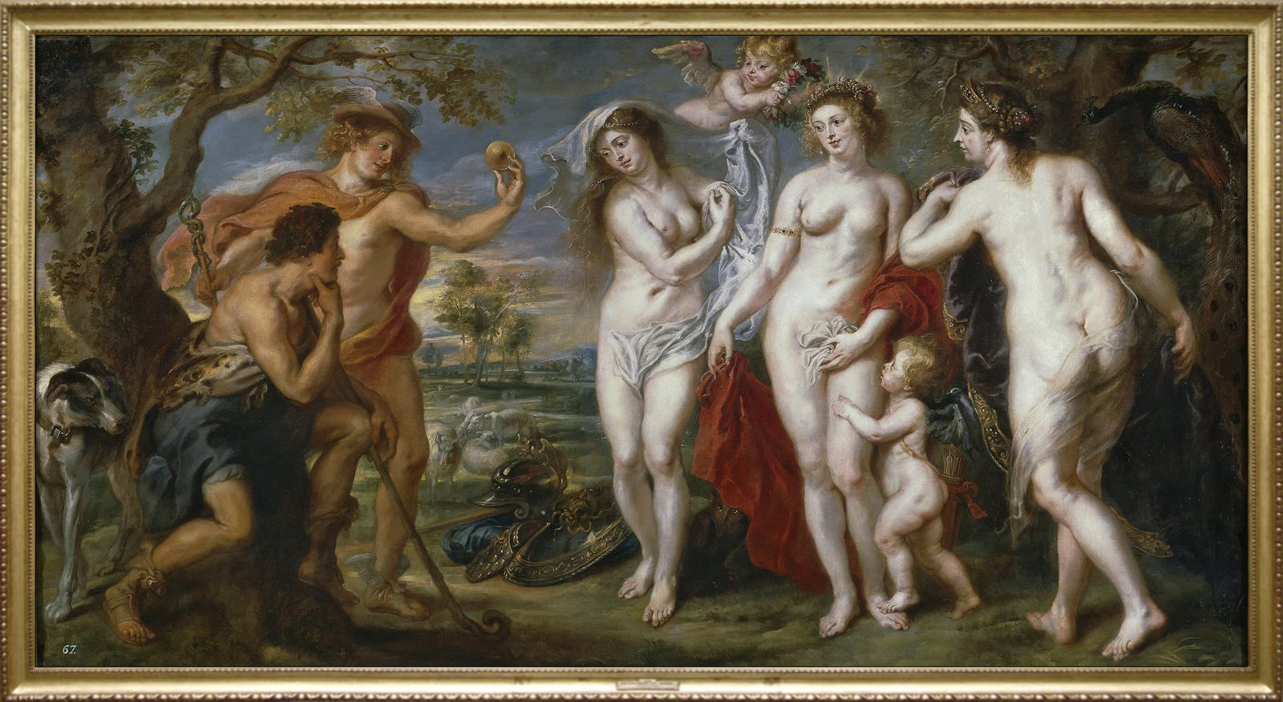
El juicio de Paris

